Slide 1



转正答辩PPT
姓名：
导师：

Slide 2
目录
1
导师篇
— 学员特点
— 辅导内容
— 辅导思路及方式
2
学员篇
— 对企业文化的认知和感受
— 试用期工作目标及达成情况总结
— 负责工作模块的意见、想法及规划
— 自我评价与规划
— 原有优秀工作经验介绍
— Q&A

Slide 3

导师篇

Slide 4
1
学员背景：
（请导师简要描述学员过往从业经历和过往负责的主要工作内容）
2
辅导思路及方式：
（请导师简要描述如何根据学员背景及特点，进行针对性的辅导）
3
辅导内容：
（请导师简要描述每阶段的辅导内容）

Slide 5

学员篇

Slide 6
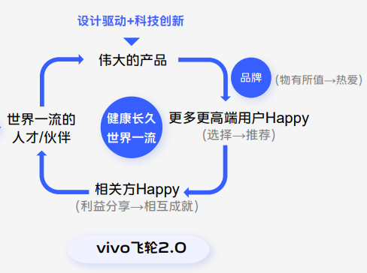
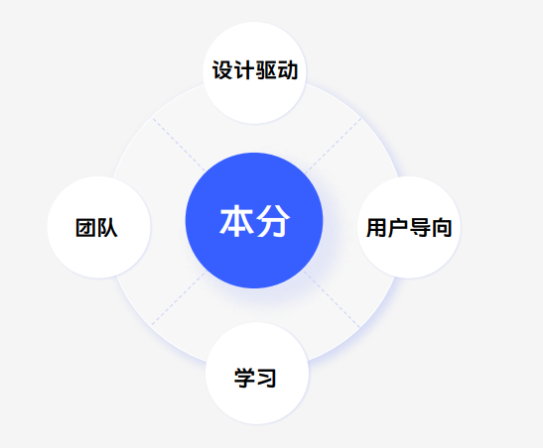


一、对企业文化的认知和感受
企业文化：企业信奉和倡导，并在实践中真正实行的价值理念。它能保证我们首先做正确的事，然后把事做正确。

Slide 7
二、试用期工作目标及达成情况总结
熟悉CICD产品，了解相关业务与流程
CICD新版流水线“模板管理”和“任务组管理”的开发，并完成上线。跟踪相关迭代优化
协助完成其它相关项目（CMDB等）的开发工作，总结成果，跟踪线上功能迭代优化
CICD
实现基于流水线方式进行系统部署和发布能力的系统
旧版流水线稳定使用，保障各个业务线的系统发布工作
新版流水线模板配置
任务组：实现自定义功能卡片、及对卡片进行个性化配置
流水线模板：基于自定义的任务组卡片，实现跨服务、跨流水线的模板配置和管理
CMDB
Vivo Cloud后台管理—公共文档上线使用
Vivo cloud全局搜索开发完成
新版流水线进行改造升级，相关产品处于研发、推广和落地实施阶段
基于自定义模板的流水线，进行线上/线下相关服务的部署和发布
新版流水线推广试用中，长期迭代优化，以满足试用的各种业务场景
其它相关模块的迭代优化
完成情况：
完成情况：
完成情况：
Notes:
1.配置成本与上手成本的降低
2.跨服务、跨流水线相关任务配置

Slide 8
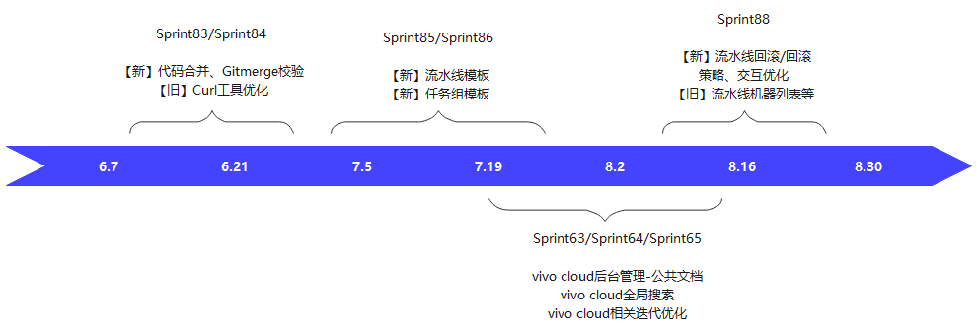
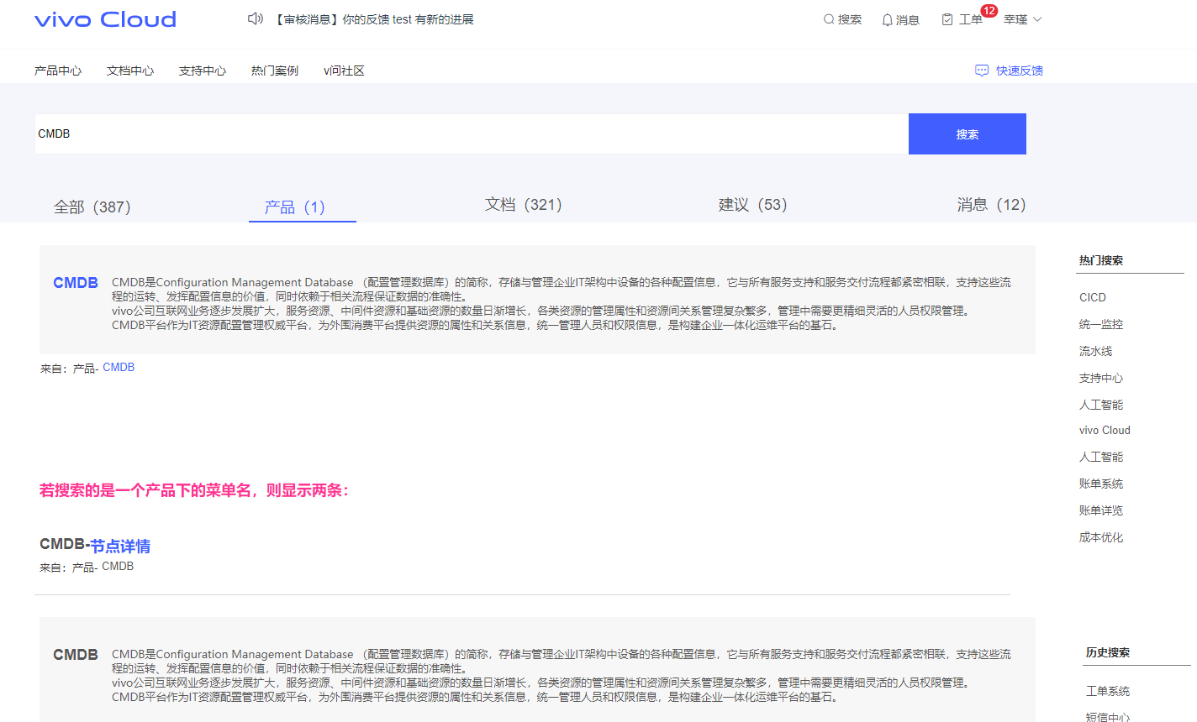
二、试用期工作目标及达成情况总结
CICD
迭代：5
任务：21
迭代：3
任务：11
CMDB
Notes:
1.配置成本与上手成本的降低
2.跨服务、跨流水线相关任务配置

Slide 9

三、负责工作模块的意见、想法及规划
流水线模板管理 & 任务组模板管理
任务：
模板管理页面开发
任务卡片相关联模块调整
目的：
配置成本与上手成本的降低
实现跨服务、跨流水线相关任务配置
想法：
新版流水线，任务组设计不明确，可优化；
需求实现过程中发现，部分卡片在自定义模块中的设计不够严谨（比如选择机器、分线上线下等情况，模板里面不该选择）
前端：解决表单必填项校验的问题，通过配置可深层探到各表单的校验项，做到统一去除。但存在部分问题未解决，应该形成通用的方法/模块输出
旧版流水线过程中，发现的element-ui穿梭框不能够适应多种场景，无法满足本项目的需求，优化待完成，应当尽快完成，输出模块，并入在pass组件库中进行使用。
规划：
持续参与项目迭代优化，应对新版流水线推广过程中各需求场景的项目能力建设；
旧版流水线有关功能迭代
针对已知问题（what？？）、规划（具体前期列出，是什么？待确认），修复和实现
Notes:
Situation、Task、Action、Result

Slide 10

三、负责工作模块的意见、想法及规划
Vivo cloud全局搜索和文档管理
任务：
模板管理页面开发
任务卡片相关联模块调整
目的：
配置成本与上手成本的降低
实现跨服务、跨流水线相关任务配置
想法：
新版流水线，任务组设计不明确，可优化；
需求实现过程中发现，部分卡片在自定义模块中的设计不够严谨（比如选择机器、分线上线下等情况，模板里面不该选择）
前端：解决表单必填项校验的问题，通过配置可深层探到各表单的校验项，做到统一去除。但存在部分问题未解决，应该形成通用的方法/模块输出
旧版流水线过程中，发现的element-ui穿梭框不能够适应多种场景，无法满足本项目的需求，优化待完成，应当尽快完成，输出模块，并入在pass组件库中进行使用。
规划：
持续参与项目迭代优化，应对新版流水线推广过程中各需求场景的项目能力建设；
旧版流水线有关功能迭代
针对已知问题（what？？）、规划（具体前期列出，是什么？待确认），修复和实现
Notes:
Situation、Task、Action、Result

Slide 11
二、试用期工作目标及达成情况总结
熟悉CICD产品，了解相关业务与流程
完成CICD新版流水线“模板管理”和“任务组管理”的开发，并完成上线。跟踪相关迭代优化
协助完成其它相关项目（CMDB等）的开发工作，总结成果，跟踪上线功能迭代优化
产品了解与熟悉
项目文档
相关会议
功能开发
熟悉代码
了解需求、评审需求
项目跟踪
功能点主动优化
产品使用
功能开发
Notes:
1.配置成本与上手成本的降低
2.跨服务、跨流水线相关任务配置

Slide 12




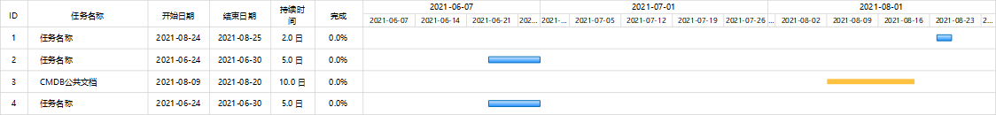
二、试用期工作目标及达成情况总结
CICD任务组模板管理 & 流水线模板管理
CICD流水线回滚策略及需求优化
CMDB文档管理
Notes:
1.配置成本与上手成本的降低
2.跨服务、跨流水线相关任务配置

Slide 13
二、试用期工作目标及达成情况总结
CICD
代码合并卡片、Gitmerge校验
Curl工具优化
流水线模板管理
任务组(模板)管理
回滚&回滚策略、交互优化等
机器列表等
sprint83
sprint84
sprint85
sprint86
sprint88
6.7
6.21
7.5
7.19
8.2
8.16
8.30
9.6
sprint63
sprint64
sprint65
Vivo cloud后台管理—公共文档
Vivo cloud 全局搜索
Vivo cloud相关需求修复
CMDB
Notes:
1.配置成本与上手成本的降低
2.跨服务、跨流水线相关任务配置

Slide 14
二、试用期工作目标及达成情况总结
代码合并卡片、Gitmerge校验
Curl工具优化
流水线模板管理
任务组(模板)管理
回滚&回滚策略、交互优化等
机器列表等
sprint83
sprint84
sprint85
sprint86
sprint88
6.7
6.21
7.5
7.19
8.2
8.16
8.30
9.6
sprint63
sprint64
sprint65
Vivo cloud后台管理—公共文档
Vivo cloud 全局搜索
Vivo cloud相关需求修复
Notes:
1.配置成本与上手成本的降低
2.跨服务、跨流水线相关任务配置

Slide 15

二、试用期工作目标及达成情况总结
 |  |  |  | 完成
CICD | Sprint83(6.6-6.19) | 代码合并、gitMerge校验
 | Sprint84(6.21-7.3) | 新版流水线 | 代码合并、Gitmerge校验上线
 |  |  | 流水线模板管理、任务组模板管理
 |  | 旧版流水线 | Curl工具优化
 | Sprint85(7.5-7.17) | 流水线模板管理、任务组模板管理
 | Sprint86(7.19-7.31)
CMDB | Sprint63(7.19-8.08) | 公共文档
 | Sprint64(8.02-8.24) | 全局搜索、公共文档上线
 | Sprint65(8.16-9.07)
CICD | Sprint88(8.16-8.27) | 新版流水线 | 回滚和回滚策略、交互优化等
 |  | 旧版流水线 | 机器列表
Notes:
1.配置成本与上手成本的降低
2.跨服务、跨流水线相关任务配置

Slide 16
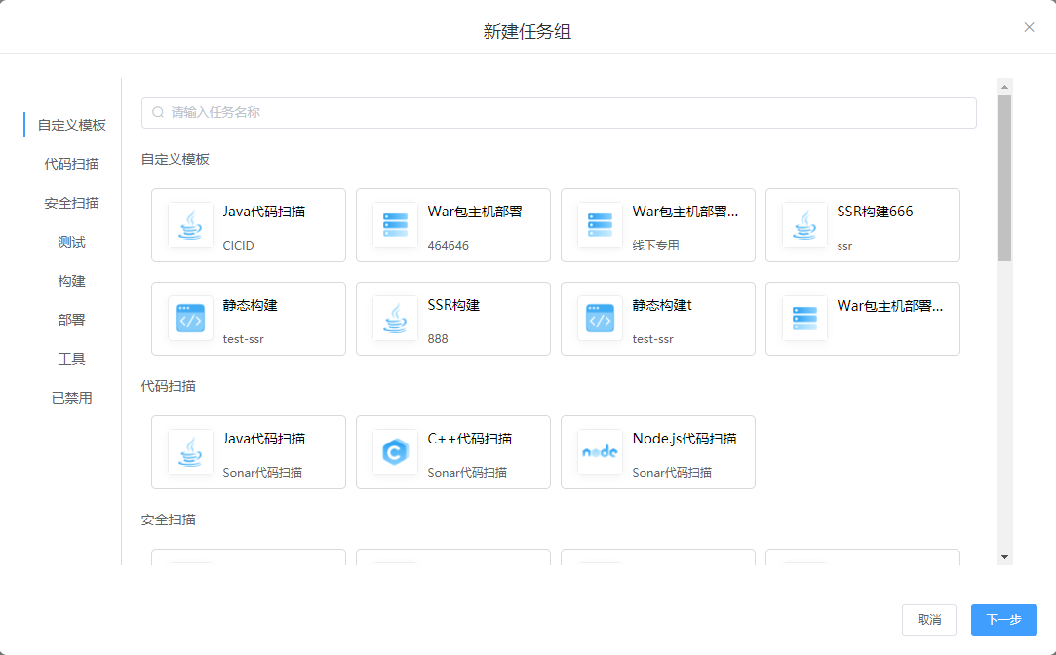
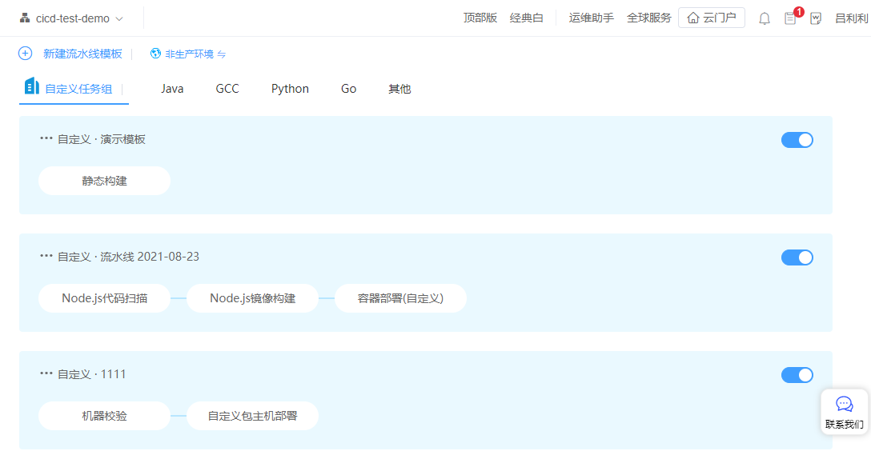
三、负责工作模块的意见、想法及规划
Notes:
Situation、Task、Action、Result

Slide 17
四、原有优秀工作经验介绍

Slide 18
五、自我评价与规划

Slide 19
六、Q&A

Slide 20
THANK
YOU

